Slide 1
Modern Perl
Florian Ragwitz
Maik Hentsche

Slide 2
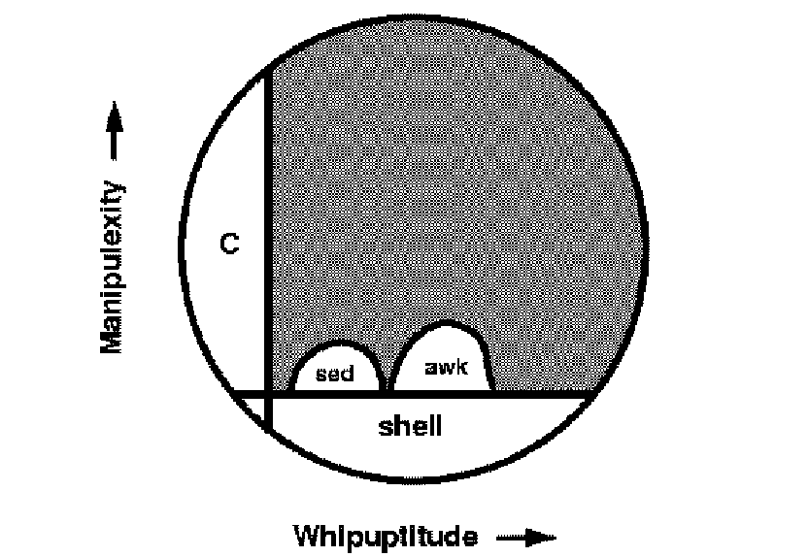
Es war ein mal

Slide 3
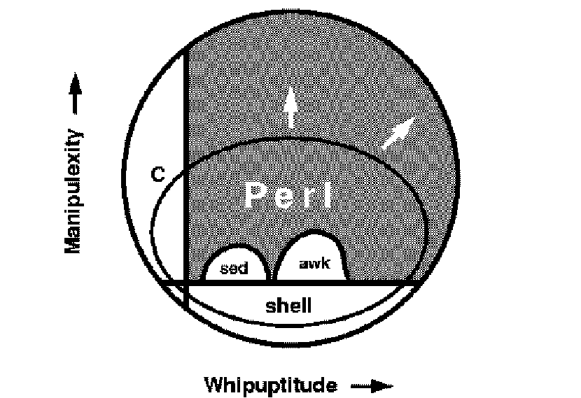
Es war ein mal

Slide 4
Es war ein mal
Web Boom
Dynamische Webseiten
Furchtbare CGI scripts

Slide 5
HI!
WE ARE THE PERL COMMUNITY!
WE SUCK AT MARKETING!

Slide 6
Neues in Perl 5.10
Aktivieren mit "use 5.010", perl -E oder Boilerplate-Modulen
kleine Helferlein
  say - print mit Newline
  // - defined or
  given/when - switch-Statement mit smartmatch
smartmatch
  Do what I mean-Vergleicher
  überladen oder Tabelle siehe perlsyn

Slide 7
Neues in Perl 5.12
regelmäßige Releases
  jeweils im Frühling
extensible Keywords
  neue Keywords einfügen und Hooks für Parser definieren
komplettester Unicode-Support
  Unicode-Standard
  "use utf8" erlaubt Unicode im Quelltext
    schon länger implementiert"

Slide 8
Neues in Perl 5.14
Performance
Komplettesterer Unicode Support
Weniger cruft
Non-destructure substitutions und transliterations
Extensibility

Slide 9
5.16 and beyond
Neue features kommen rein
  Extensibility
Non-features fliegen raus
Evolving Language

Slide 10
CPAN
DAS zentrale Archiv für Perlmodule
inspiriert von CTAN
Konvention
  Code, Tests, Binaries, Metadaten, Installation, …
Infrastruktur
  Installer, Smokers, Bug reports, Reviews, ...

Slide 11
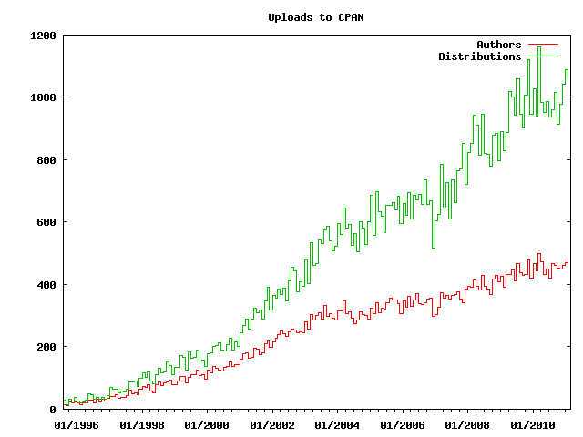
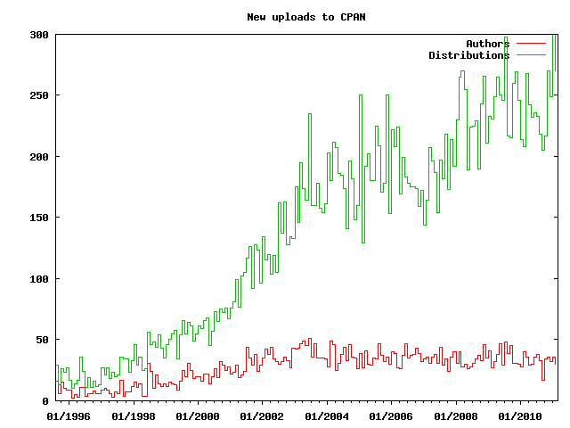
CPAN Entwicklung

Slide 12
Testing-Kultur
Testing the ***t out of software since 1988
beim Installieren von Modulen automatisch ausgeführt
CPAN-Testers Infrastruktur
  erlaubt Tests auf "fremden" Plattformen

Slide 13
TAP
Test Anything Protocol
einfache, mächtige, maschinenlesbare Testergebnisse
1..3
ok 1 - erster Subtest Zusammenfassung
not ok 2 - zweiter Subtest Zusammenfassung
ok 3 - Test 3 # SKIP Begründung
ok 4 - Test 4 # TODO Kommentar
not ok 5 - Testbeschreibung
---
Fehlerbeschreibung: In YAML-Form
...

Slide 14
Testmodule
simpel - Test::Simple, Test::More
  is, isnt, like, ..
fortgeschritten z.B. Test::Deep
  cmp_deeply(\@result, [all, any, bag, subhashof, ..])
eigene Tests mit Test::Builder
Defaulttest-Bundle - Test::Kwalitee

Slide 15
Testunterstützung
Unterschiede erkennen - Test::Differences
Testcoverage - Devel::Cover
Funktionen für Test überschreiben (mocking)
  Test::MockModule (MockClass, ...)
Datenbankschema + Inhalt als YAML Fixtures
  Test::Fixture::*

Slide 16
Reguläre Ausdrücke
Perl regex in anderen Sprachen, trotzdem noch hinter Perl hinterher
named Backreferenzen
  /(?<name>regex)/;
Look ahead, look behind (kompletteste Regexp)
  (?!negative lookahead), (?=positive lookahead),
  (?<!negative lookbehind), (?<=positive lookbehind)
/x erlaubt Whitespace und Kommentare
Regexp::Grammars

Slide 17
OO
Minimalistisch
  Ueberlaesst das meiste dem Programmierer
  Sinnvoll in 1994
Common patters + Perls Flexibilitaet
  OO Module Oekosysteme
  Moose, Mouse, Class::Accessor, Object::Tiny, Role::Tiny

Slide 18
Moose
Postmodern Object System for Perl 5
CLOS, Smalltalk, …
Deklarative Syntax
Roles
Type System
Introspection & Metaprogramming
MooseX::*

Slide 19
MooseX::*
Patterns, Helpers, Opinions
  Singleton, ClassAttribute, Types, Role::Parameterized, FollowPBP, SemiAffordanceAccessor, …
Validation
  StrictConstructor, Params::Validate, Method::Signatures
Integration
  Getopt, App::Cmd, Daemonize, POE, NonMoose

Slide 20
MooseX::*
Syntax Sugar
  MooseX::Declare
  MooseX::MultiMethods

Slide 21
class BankAccount {
has balance => (is => 'rw', isa => 'Num',
default => 0);
method deposit (Num $amount) {
$self->balance( $self->balance + $amount );
}
method withdraw (Num $amount) {
my $current_balance = $self->balance;
confess 'Account overdrawn'
if $current_balance < $amount;
$self->balance( $current_balance - $amount );
}
}

Slide 22
Community
Perlmonks http://perlmonks.org
  Forum für Fragen
  12/1999, älteste Programmierercommunitywebseite
http://perl.org
  Zentrale Stelle für Doku, Code, Mailinglisten, ...
IRC irc://irc.perl.org
  Channels für Hilfe und Subprojekte
Events
  Hackathon, YAPC

Slide 23
Deutsche Community
#perlde auf irc.perl.org
http://perl-community.org
German Perl Workshop
auf den CLT :-)

Slide 24
Perl6
z.Z. Experimentalstadium
wird Perl5 nicht ersetzen
  nebenher von Perl5/Perl6 ähnlich C/C++
viele Ideen nach Perl5 rückportiert/beeinflusst
  Moose
  Perl6::Junctions
Compiler Rakudo
  Rakudo Star veröffentlicht

Slide 25
Referenzen
http://testanything.org/wiki/index.php/TAP_History
http://rakudo.org/how-to-get-rakudo

